Slide 1

Hướng Dẫn Tạo Dự Án Phát Hiện Khuôn Mặt
Chào mừng đến với hướng dẫn chi tiết về dự án phát hiện khuôn mặt! Chúng ta sẽ cùng nhau xây dựng một hệ thống nhận diện khuôn mặt, sử dụng các công nghệ tiên tiến nhất. Dự án này sẽ mở ra cánh cửa cho bạn vào thế giới AI và xử lý ảnh.

Slide 2
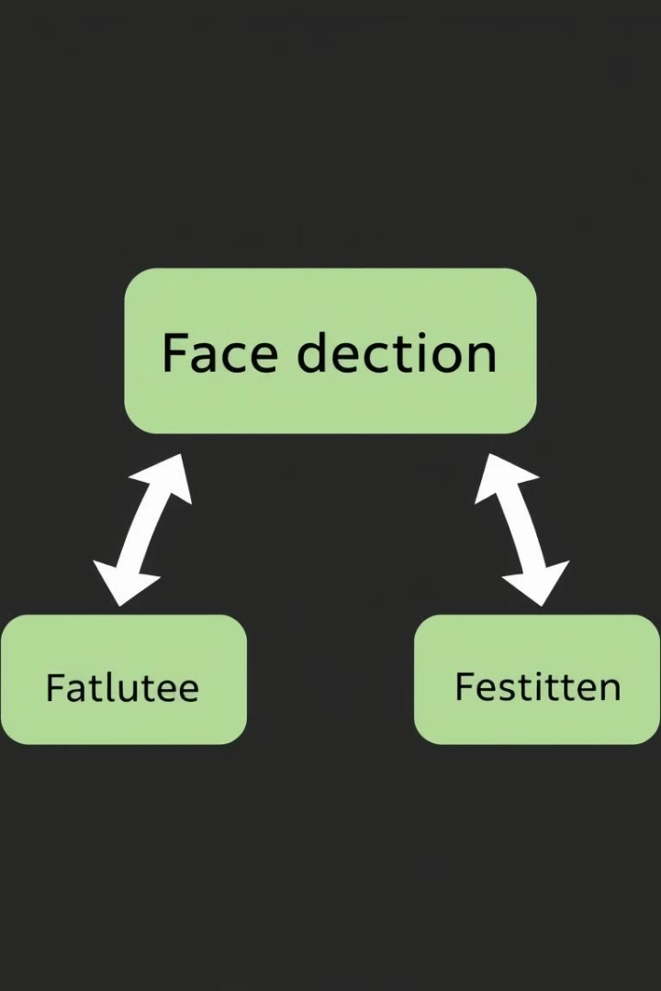
Tổng Quan Dự Án
1
Mục tiêu dự án
2
Phát hiện khuôn mặt thật & giả
Xây dựng hệ thống phát hiện khuôn mặt hiệu quả.
Phân biệt giữa khuôn mặt người thật và khuôn mặt giả mạo.
3
Các bước thực hiện
Cài đặt, thu thập dữ liệu, huấn luyện mô hình, kiểm tra.

Slide 3
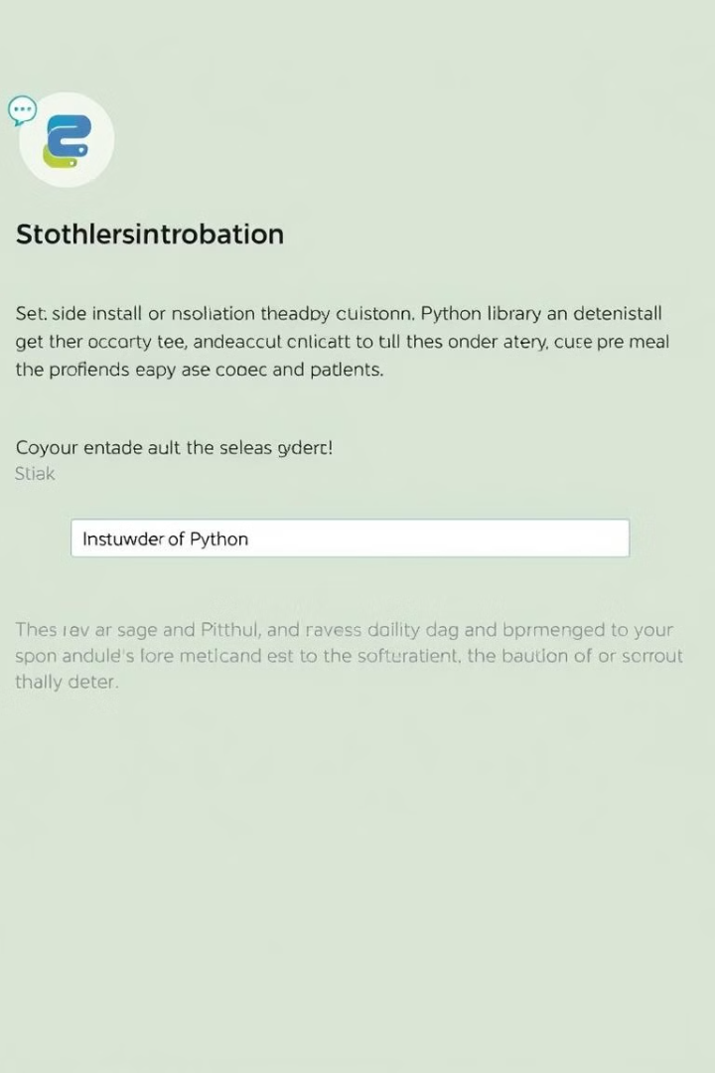



Cài Đặt Môi Trường
Công cụ
Thư viện
Cài đặt
PyCharm và Python 3.x.
cvzone
ultralytics
pip install cvzone ultralytics mediapipe torch torchvision torchaudio
mediapipe
yolo
pytorch

Slide 4

Thu Thập Dữ Liệu
Cấu trúc
Khuôn mặt thật
Khuôn mặt giả
/dataset
Ảnh người thật.
Ảnh, video, tượng, mặt nạ.
/real
/fake
/all

Slide 5
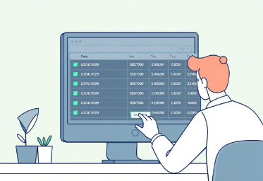

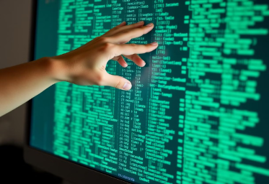

Xử Lý Dữ Liệu
Gán nhãn
Chia dữ liệu
Xáo trộn
data.yaml
Gán nhãn dữ liệu:
Chia dữ liệu thành tập huấn luyện (80%) và tập kiểm tra (20%).
Xáo trộn dữ liệu để tránh tình trạng overfitting.
Chuẩn bị file cấu hình data.yaml.
1 cho khuôn mặt thật
0 cho khuôn mặt giả.

Slide 6

Huấn Luyện Mô Hình
PyTorch & YOLO
Sử dụng framework.
Lệnh train
from ultralytics import YOLO
model = YOLO("yolov8n.pt")
model.train(data="data.yaml", epochs=3)
Lưu file mô hình
best.pt (file lưu trữ mô hình tốt nhất sau khi train)

Slide 7

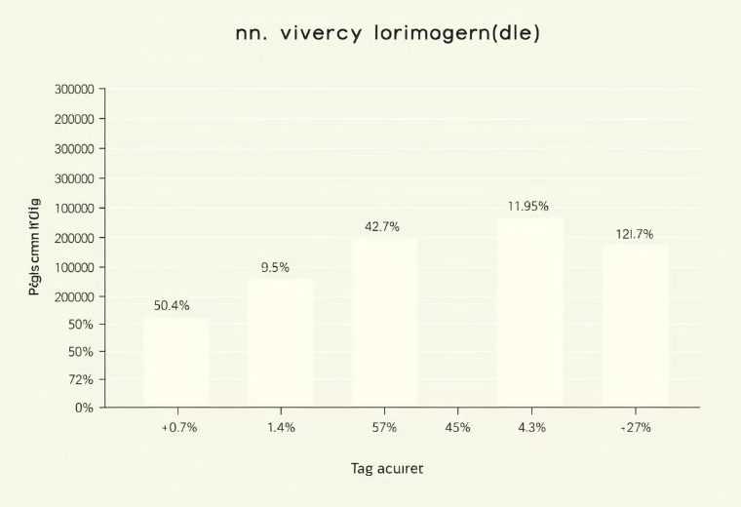
Kiểm Tra & Đánh Giá
Kiểm tra
Đánh giá
Độ chính xác, độ nhạy, độ đặc hiệu.
results = model("test_image.jpg")
results.show()

Slide 8



Kết Luận
Ứng dụng
Giám sát, deepfake.
Tóm tắt
Thảo luận
Các bước thực hiện
Câu hỏi & trả lời.
2
1
3

Slide 9

Cảm ơn!
Chúc mừng bạn đã hoàn thành hướng dẫn. Hy vọng bạn đã có những kiến thức bổ ích để bắt đầu dự án phát hiện khuôn mặt của riêng mình. Đừng ngần ngại khám phá và thử nghiệm thêm để nâng cao kỹ năng của bạn.

